Slide 1
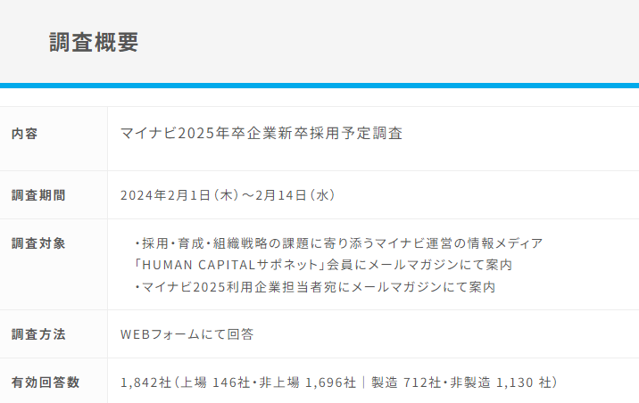
引用：マイナビキャリアリサーチLab https://career-research.mynavi.jp/

Slide 2
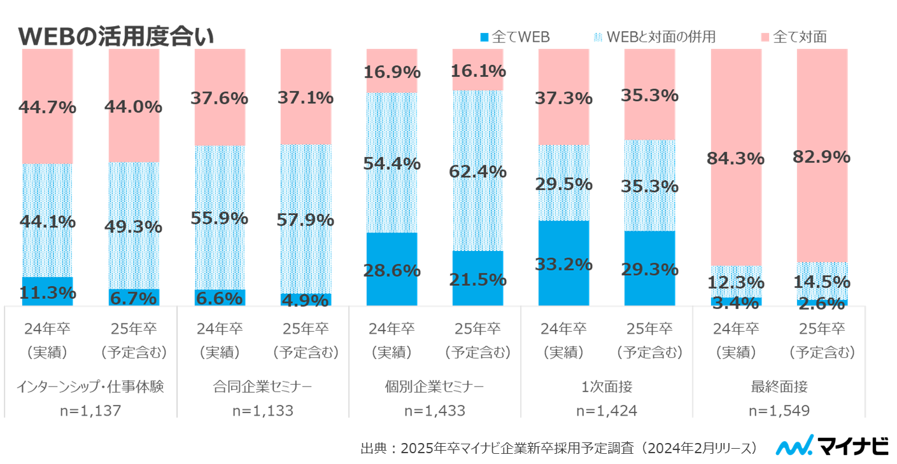
【2025年卒】企業調査
どの項目でも、「全てWEB」「全て対面」が減っており
WEBと対面を併用する企業が増えている

Slide 3
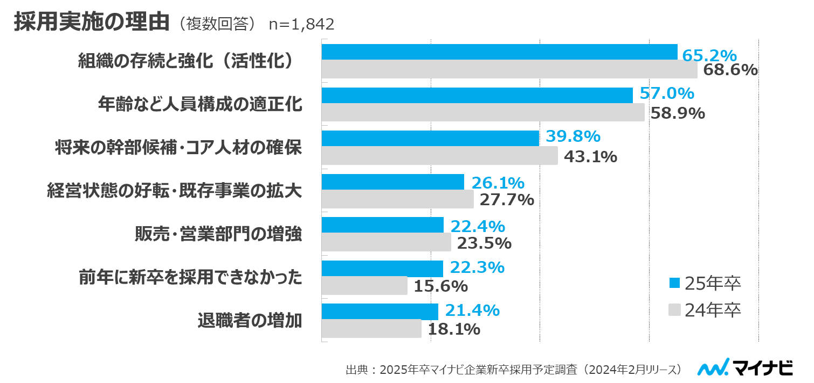
【2025年卒】企業調査
24年卒と比較して「前年に新卒を採用できなかった」が 増加しているが、その他の項目では大きな差はみられない

Slide 4
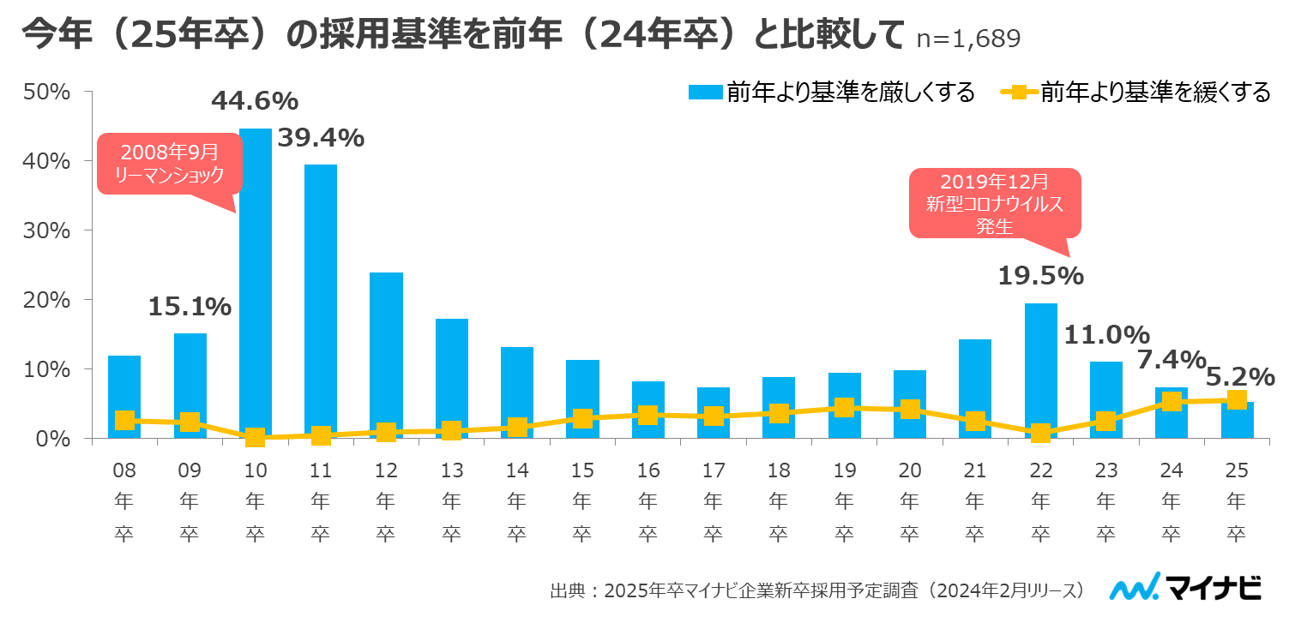
【2025年卒】企業調査
売り手市場による影響により、今年も「厳しくする」と 回答した企業が減少し「緩くする」と回答した企業が増加

Slide 5
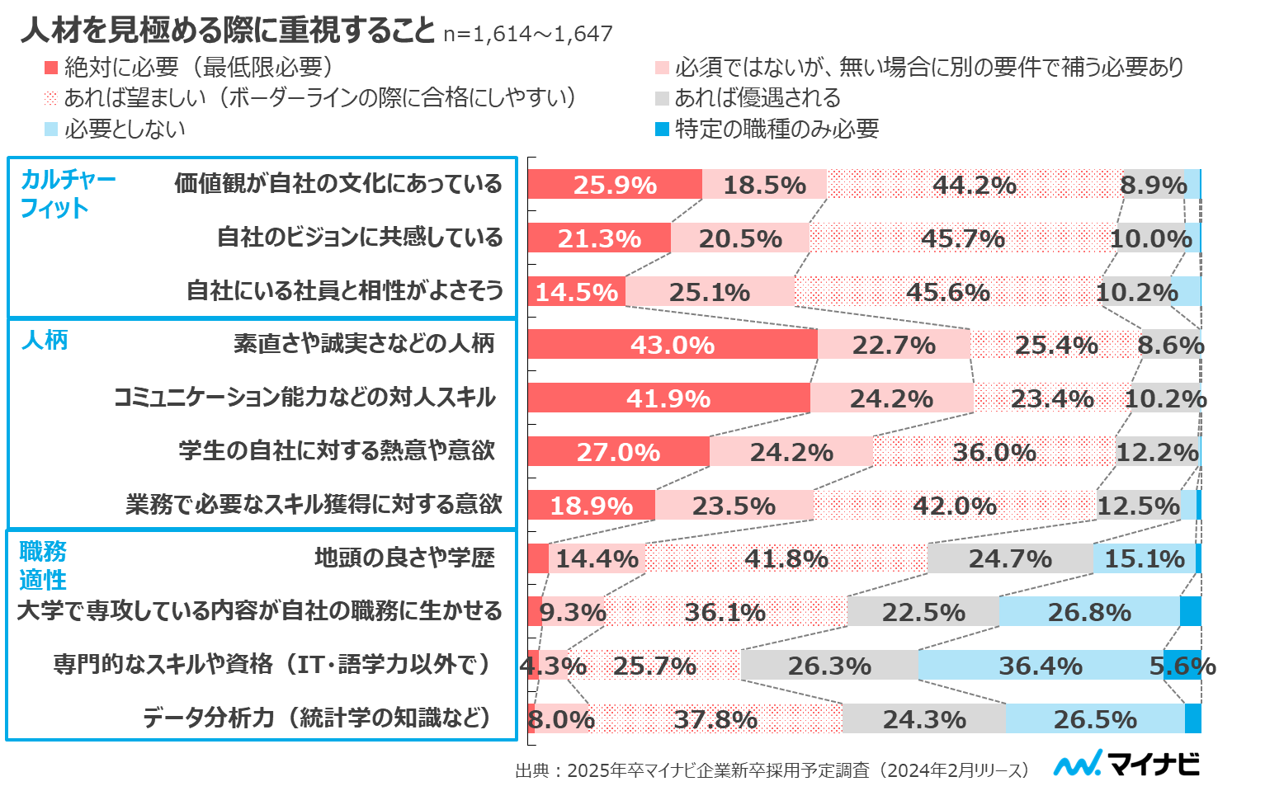
【2025年卒】企業調査

Slide 6
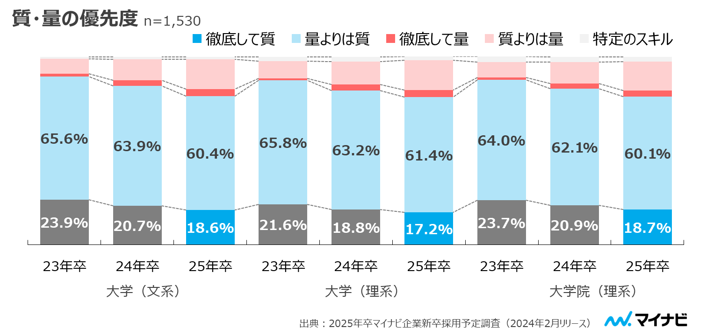
【2025年卒】企業調査
徐々に「質」を重視する企業は減少しているが、
約8割は「量」より「質」を重視する

Slide 7
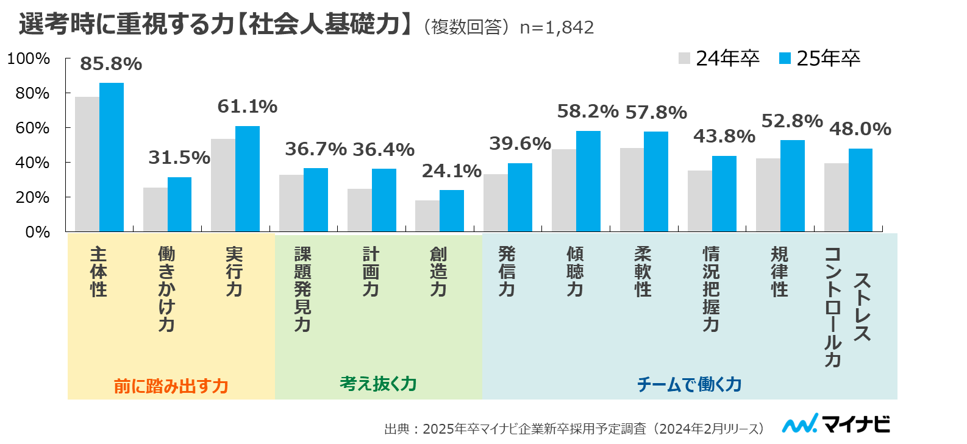
【2025年卒】企業調査
「主体性」が最多、次いで「実行力」が高い
「チームで働く力」の要素も例年重視されている

Slide 8
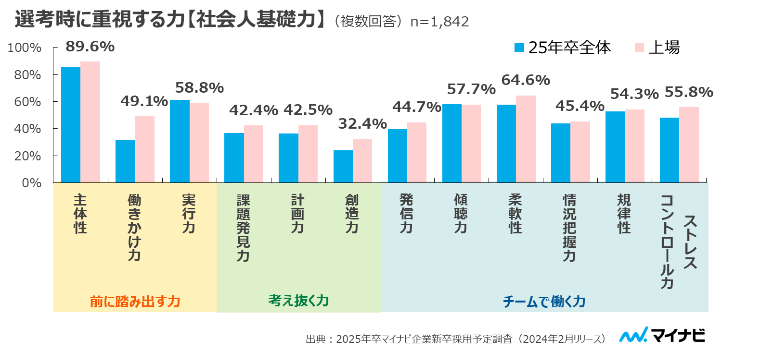
【2025年卒】企業調査
25年卒全体より上場企業の方が重視している傾向にある とくに「働きかけ力」は差（17.6pt）が大きい

Slide 9
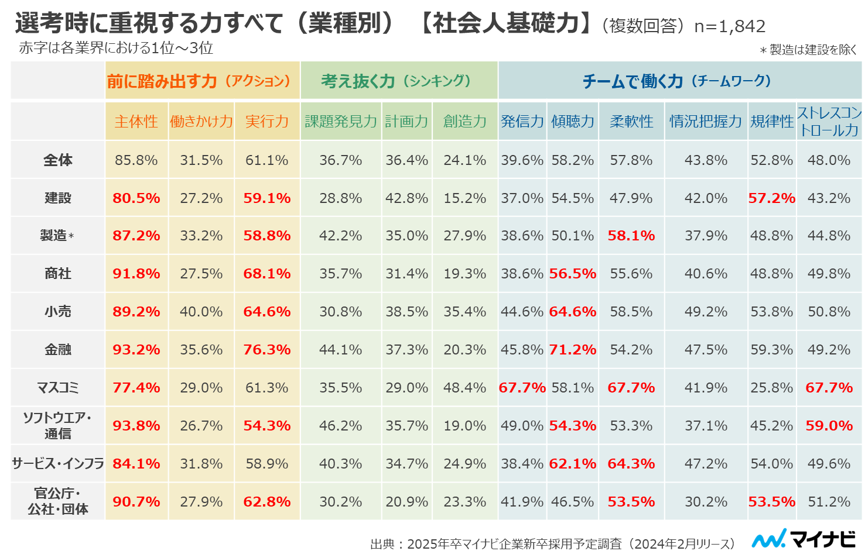
【2025年卒】企業調査

Slide 10
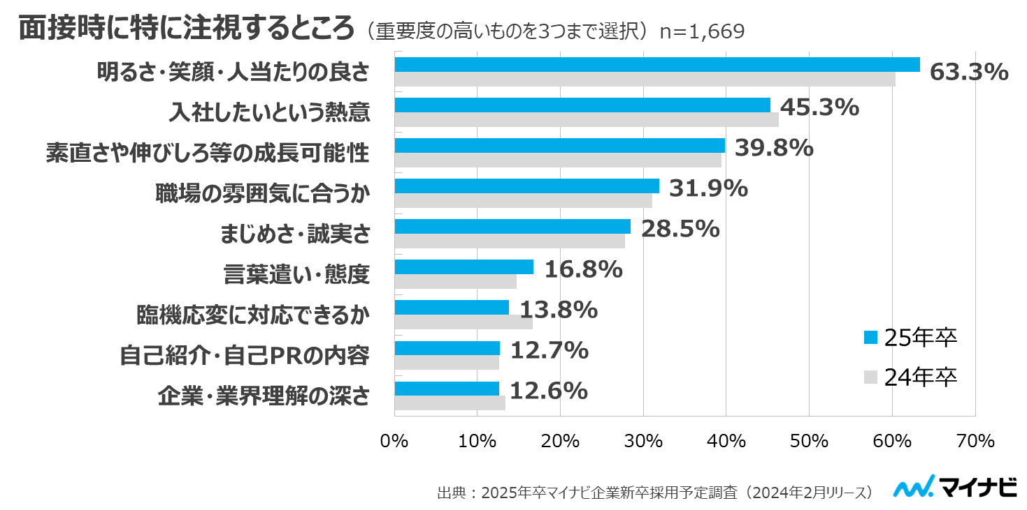
【2025年卒】企業調査
「明るさ・笑顔・人当たりの良さ」は例年トップの項目

Slide 11
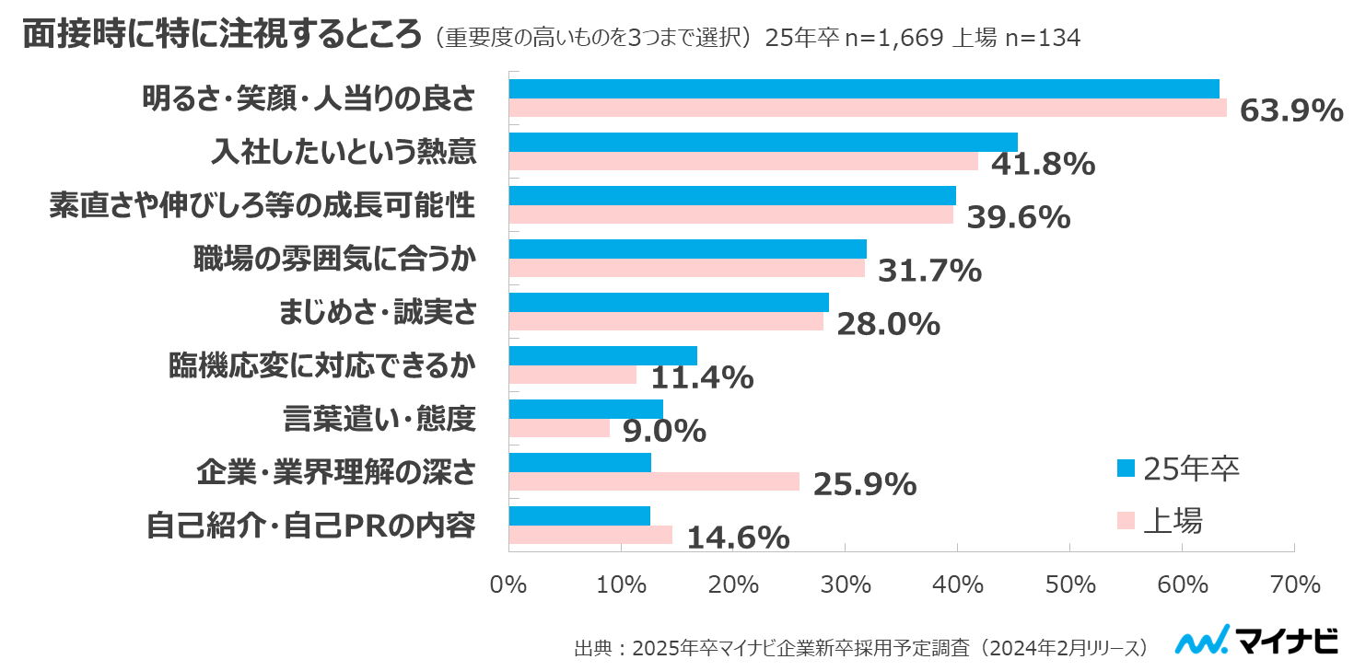
【2025年卒】企業調査
「明るさ・笑顔・人当たりの良さ」は例年トップの項目。また全体と比べ、上場企業は企業・業界理解度も注視している

Slide 12
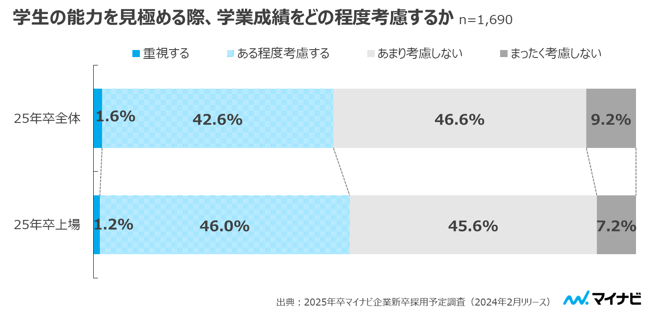
【2025年卒】企業調査
学業成績については約半数弱の企業が考慮しており、
上場企業の方が考慮している比率が高い

Slide 13
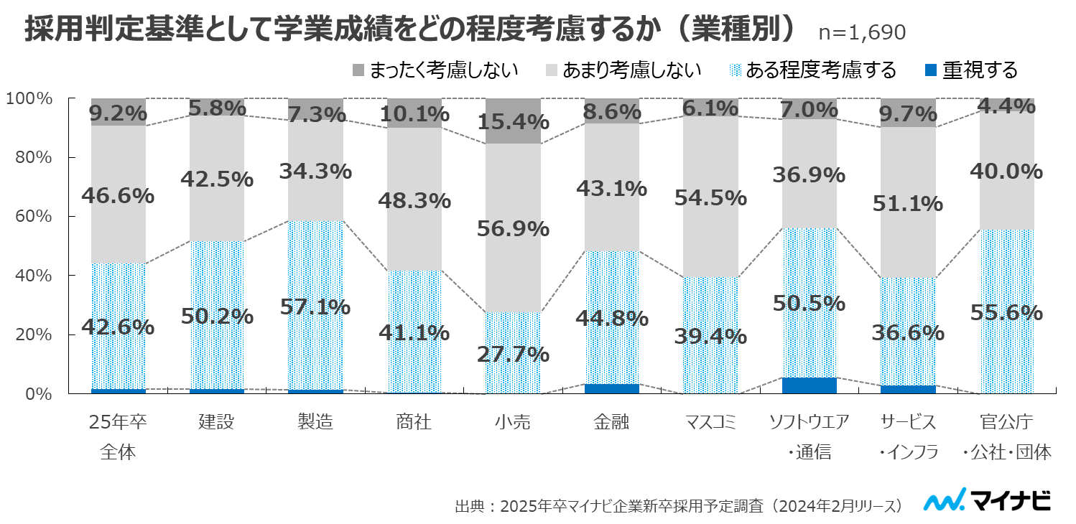
【2025年卒】企業調査
「建設」「製造」「ソフトウェア・通信」「官公庁・公社・団体」は5割以上が「重視する」または「ある程度考慮する」

Slide 14
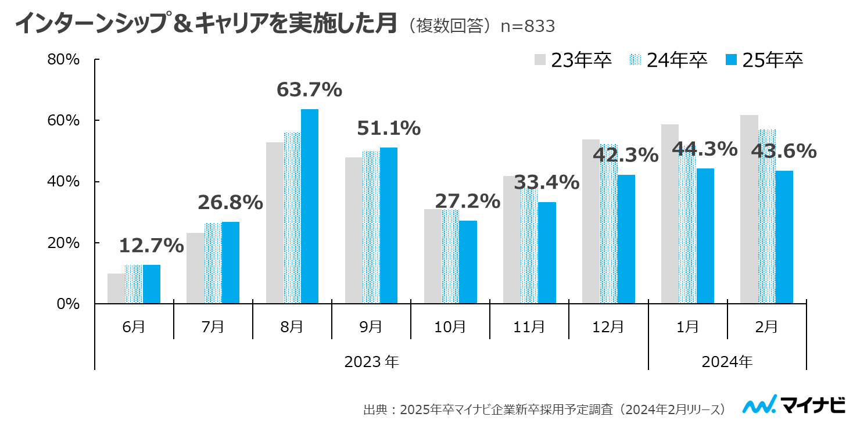
【2025年卒】企業調査
6月～9月までにインターンシップ＆キャリアを実施する
企業が年々増加し、早まっている傾向が見受けられる

Slide 15
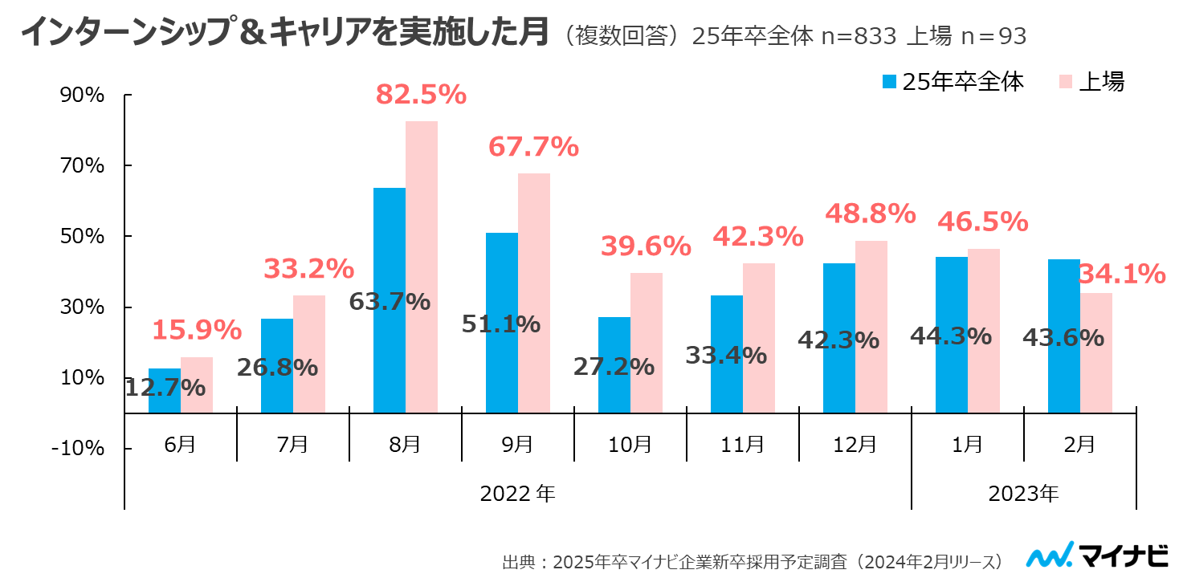
【2025年卒】企業調査
上場企業は年間を通じて実施率が高く、 インターンシップ＆キャリアに参加できる機会が多いといえる

Slide 16
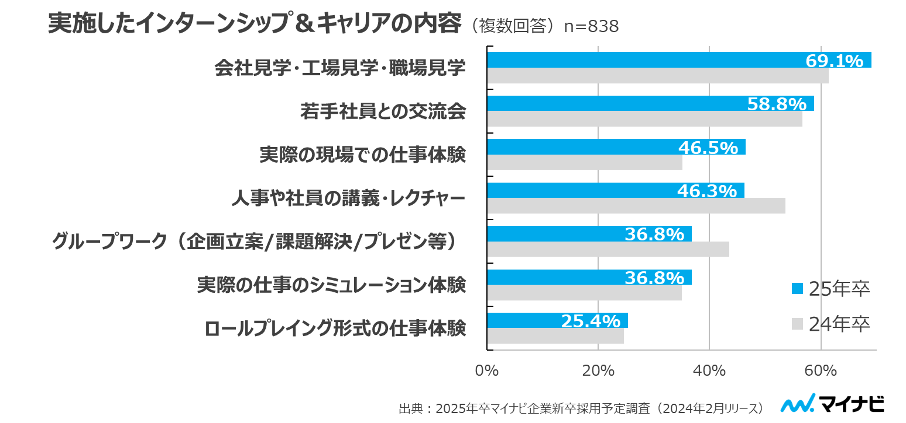
【2025年卒】企業調査
実際に会社見学や仕事体験ができる内容が増加傾向

Slide 17
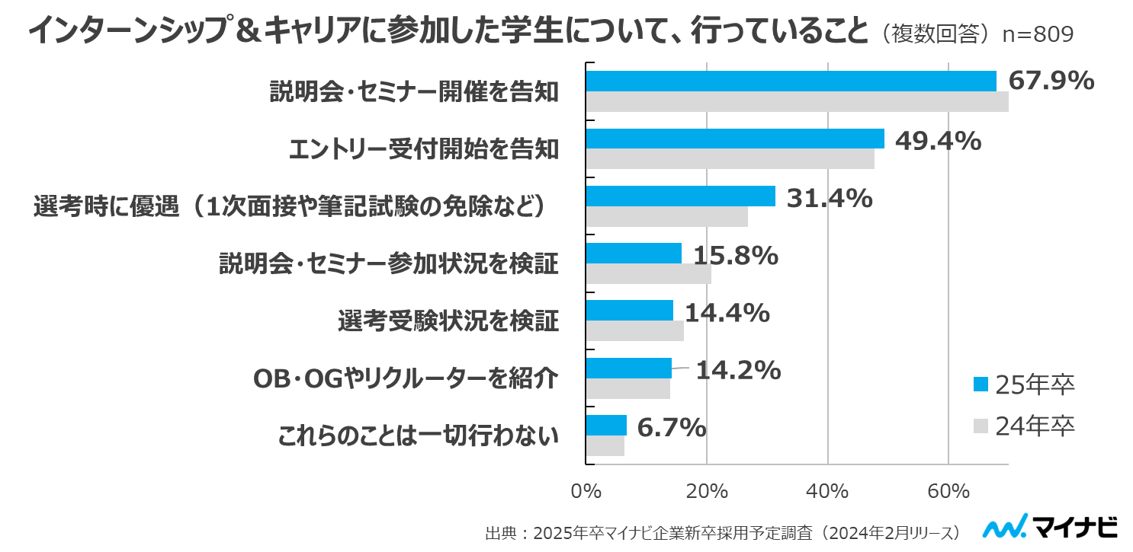
【2025年卒】企業調査
説明会・セミナー開催の告知が届くことが最多
約3割の企業では選考時に優遇されることがある

Slide 18
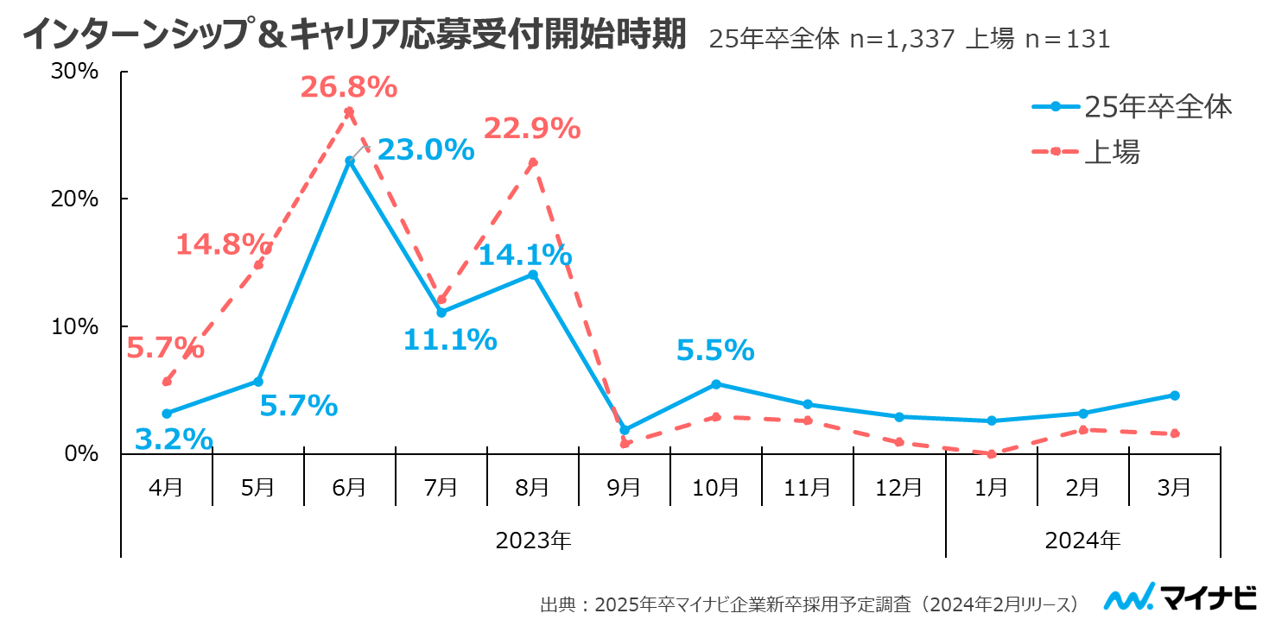
【2025年卒】企業調査
6月から応募受付を開始する企業が最多
早めに行動しておくことが大切であるといえる

Slide 19
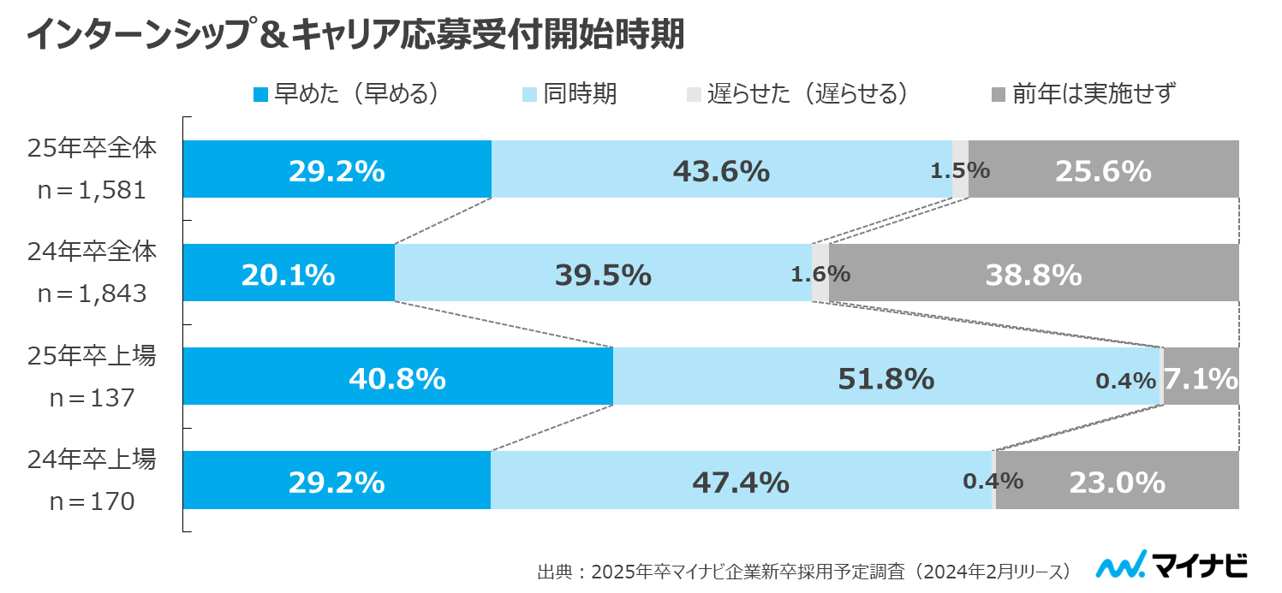
【2025年卒】企業調査
全体・上場企業ともに応募開始時期を早める傾向
また、前年で実施しなかった上場企業が増加する見込み

Slide 20
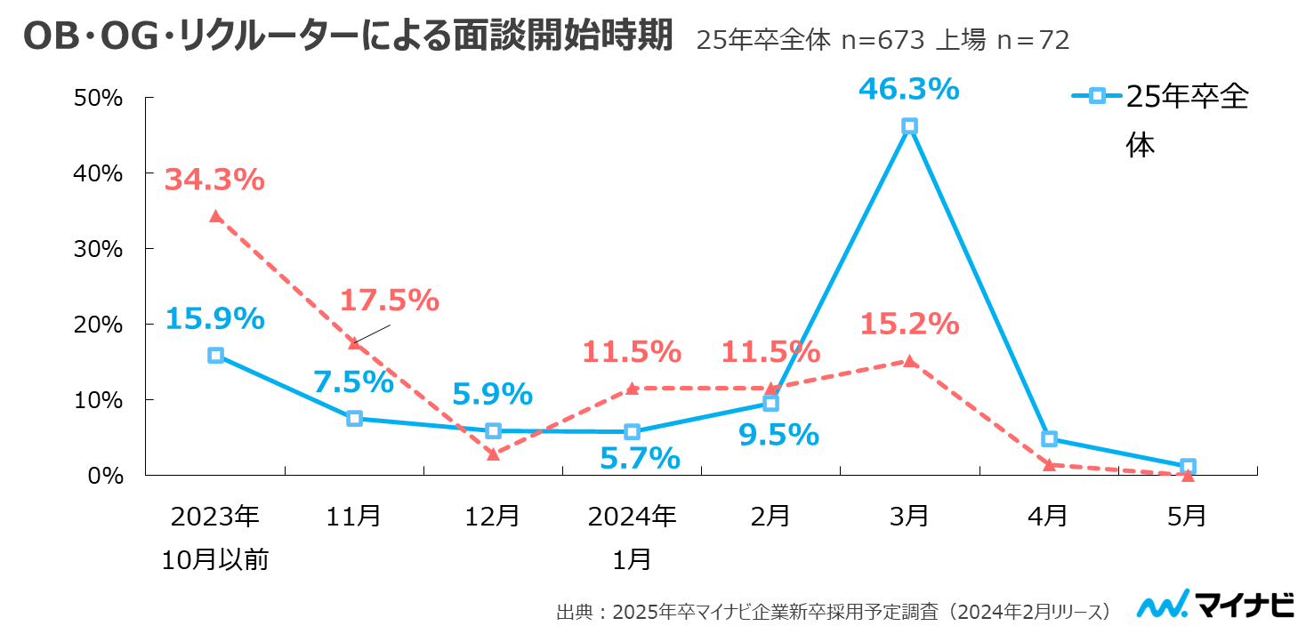
【2025年卒】企業調査
OBOG・リクルーター面談のピークは3月であるが、
上場企業の方が早めから開始される傾向

Slide 21
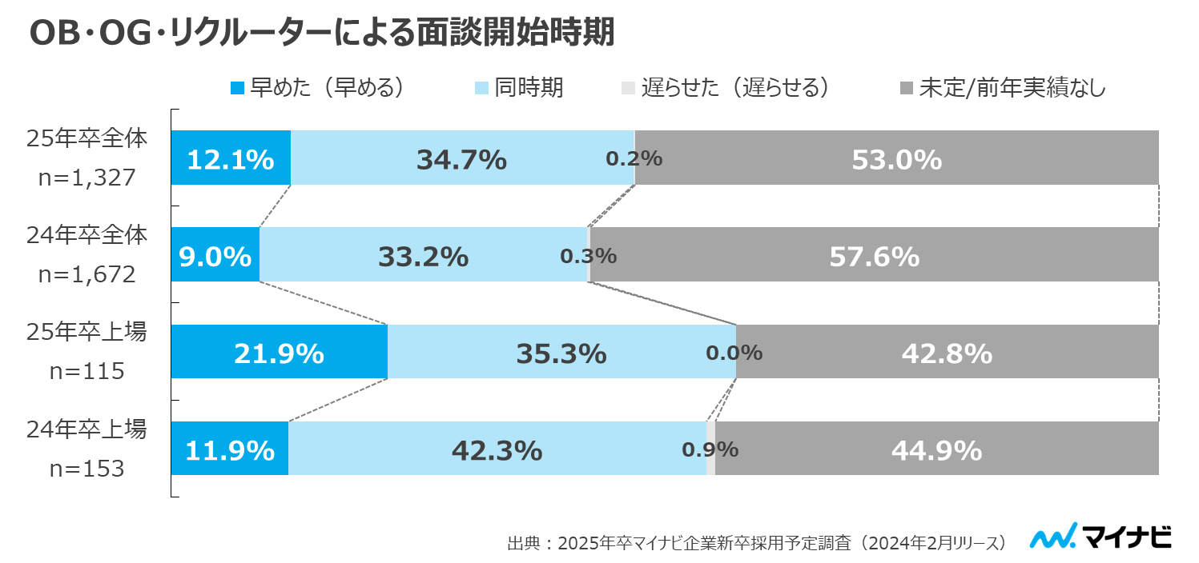
【2025年卒】企業調査
全体では大きな差はみられないが、上場企業は 24年卒と比べ「早めた（早める）」という回答が＋10pt

Slide 22
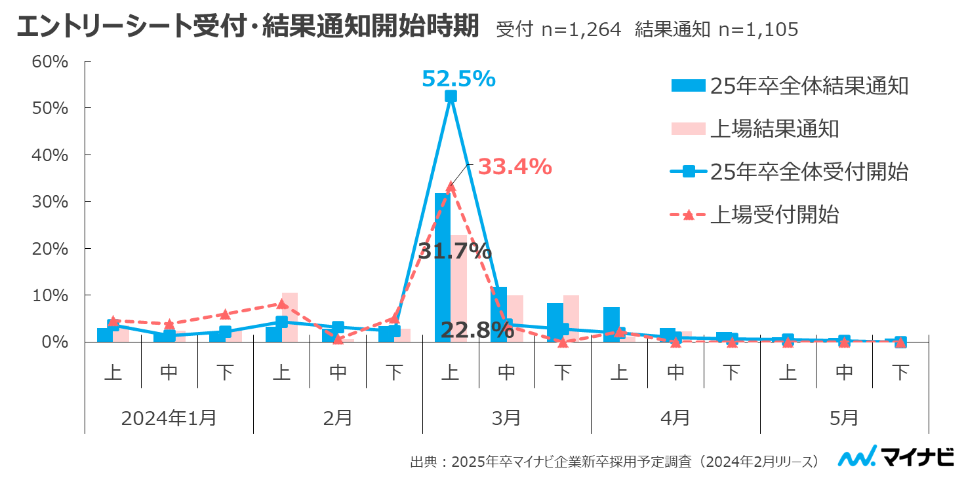
【2025年卒】企業調査
受付開始・結果通知ともに3月上旬がピーク
2月以前に前もって準備しておくことが必要である

Slide 23
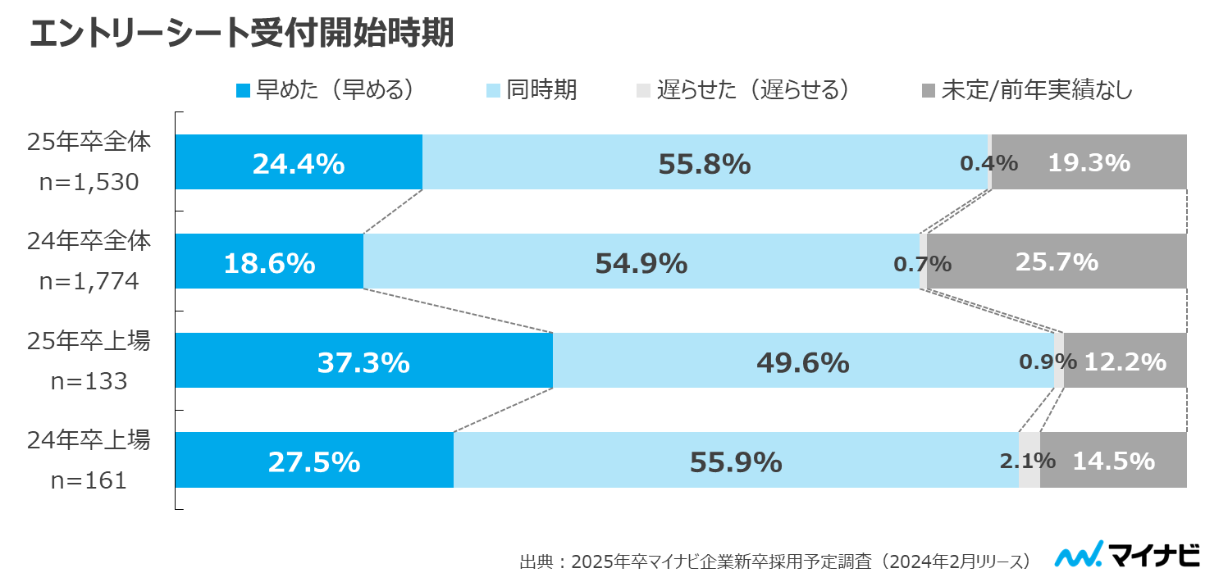
【2025年卒】企業調査
エントリー受付時期は全体・上場企業ともに早まる
とくに上場企業は約＋10pt伸びている

Slide 24
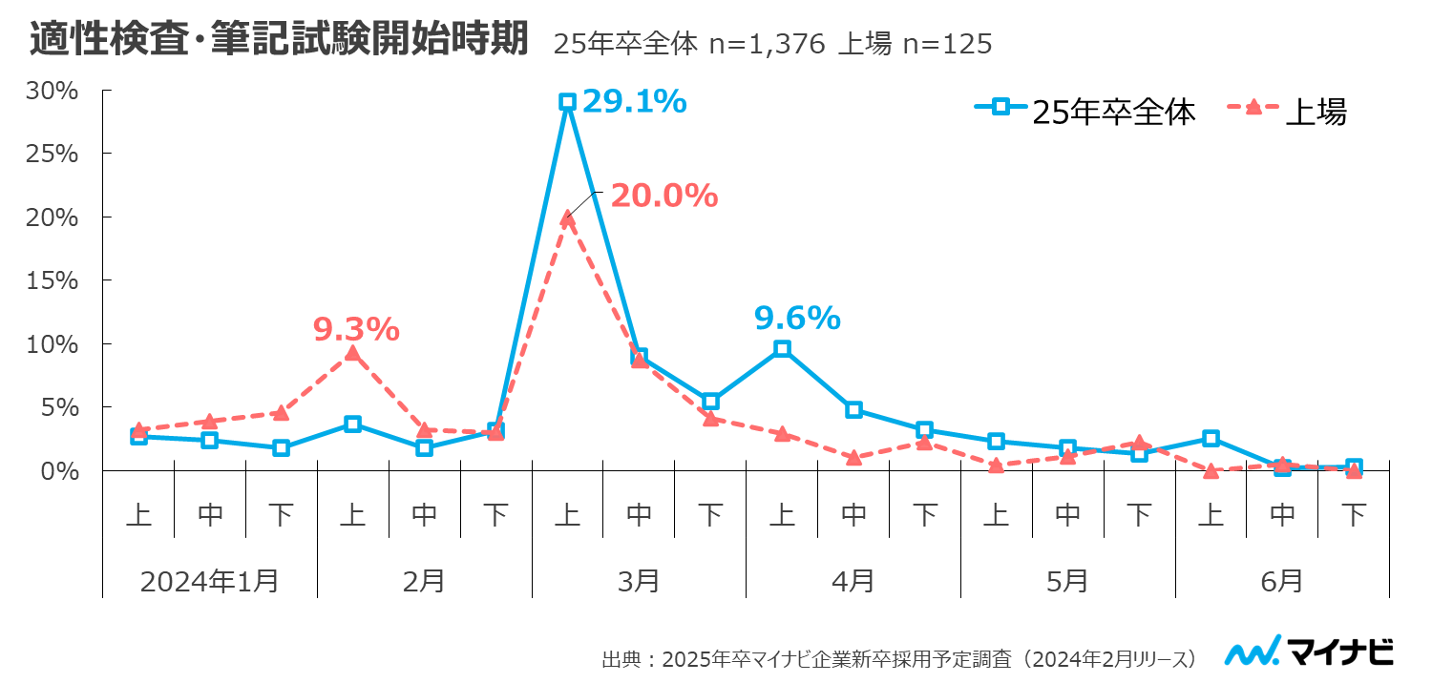
【2025年卒】企業調査
適性検査・筆記試験の開始ピークはいずれも3月上旬だが
上場企業の方が早めに開始している傾向

Slide 25
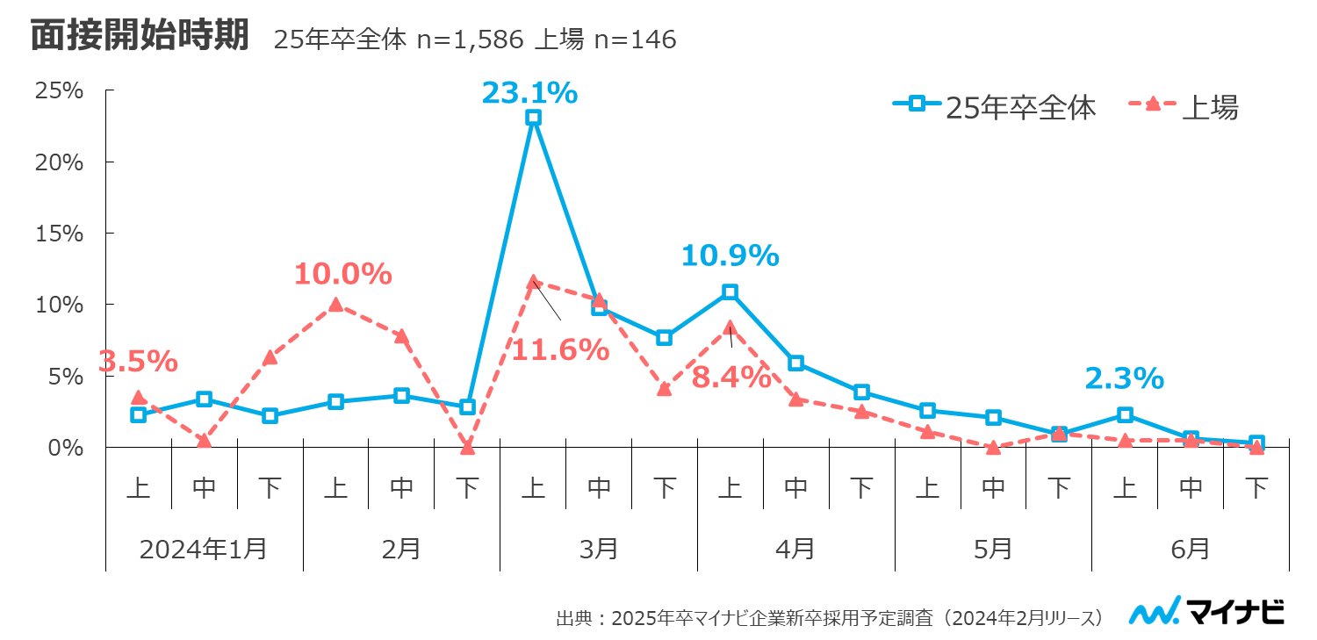
【2025年卒】企業調査
全体・上場企業ともに面接開始のピークは3月上旬
上場企業は2月上旬開始も多い

Slide 26
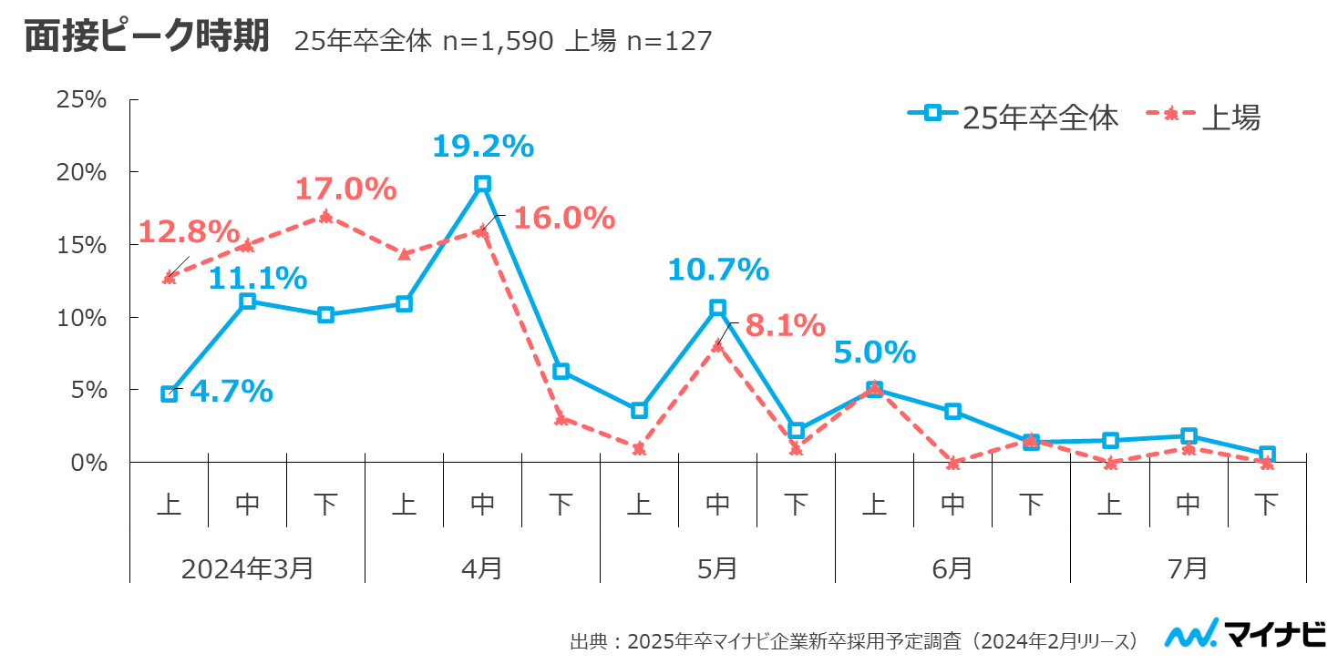
【2025年卒】企業調査
25年卒全体では面接のピークは4月中旬、
上場企業は3月下旬であり全体よりも早い傾向

Slide 27
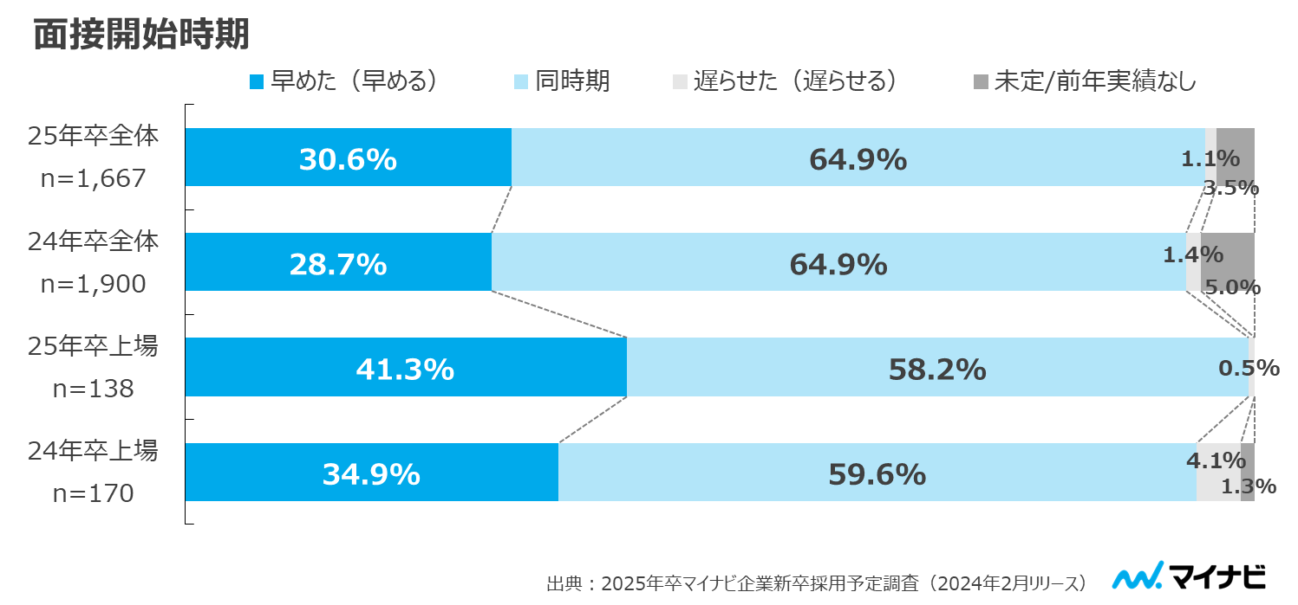
【2025年卒】企業調査
全体では大きな差はみられないが、とくに上場企業は 面接時期を「早めた（早める）」傾向にある

Slide 28
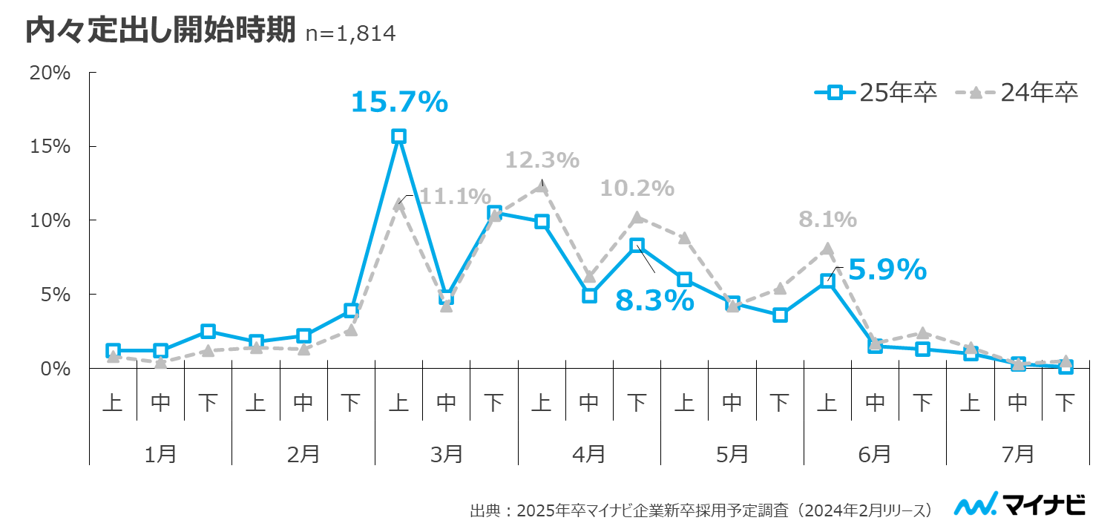
【2025年卒】企業調査
25年卒では、3月上旬が内々定出し開始時期のピーク
24年卒よりも早まっている傾向

Slide 29
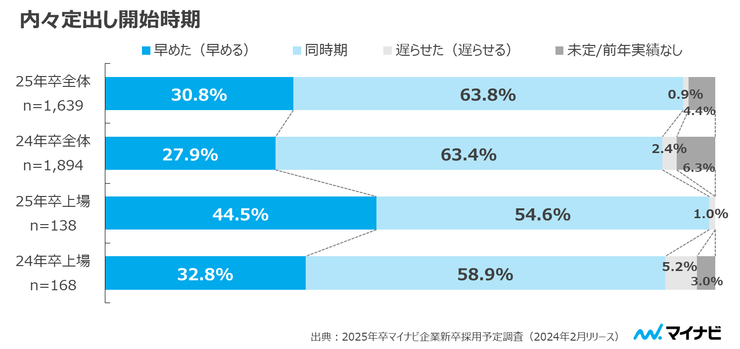
【2025年卒】企業調査
全体では大きな差はみられないが、上場企業は 24年卒と比べ「早めた（早める）」という回答が約＋12pt

Slide 30
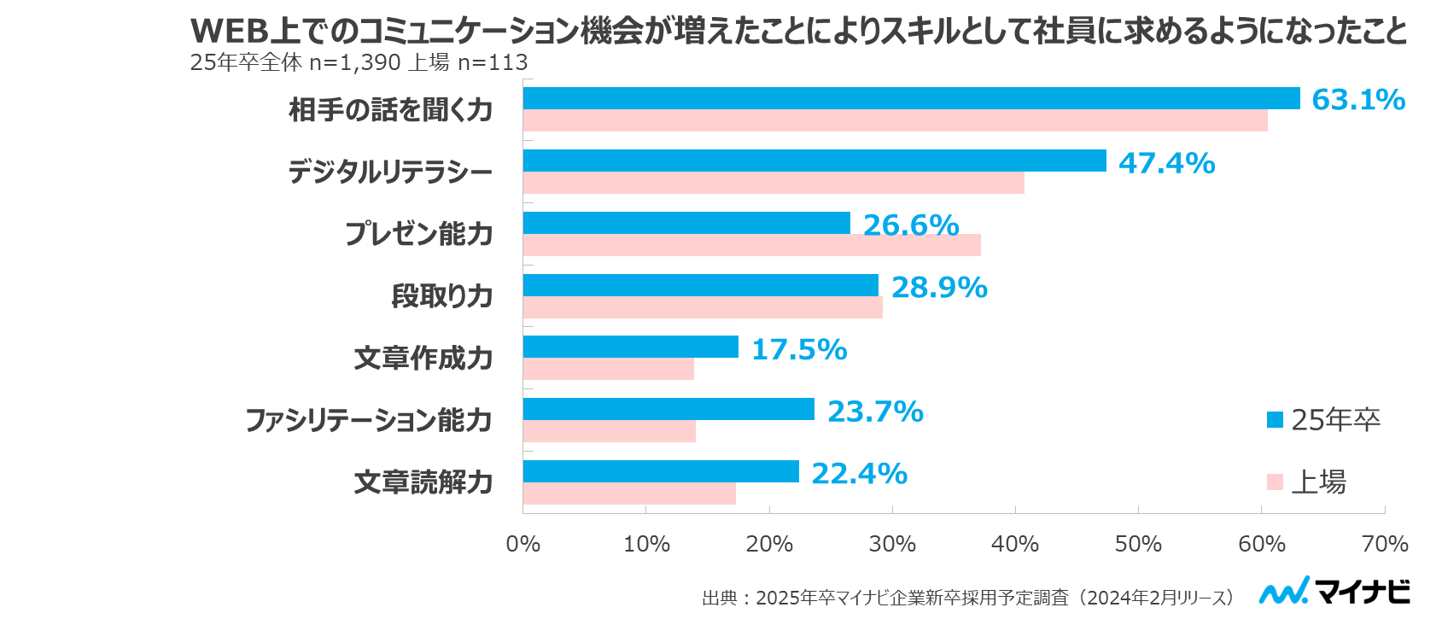
【2025年卒】企業調査
「相手の話を聞く力」がトップ項目。上場企業では プレゼン能力や段取り力なども求められている

Slide 31
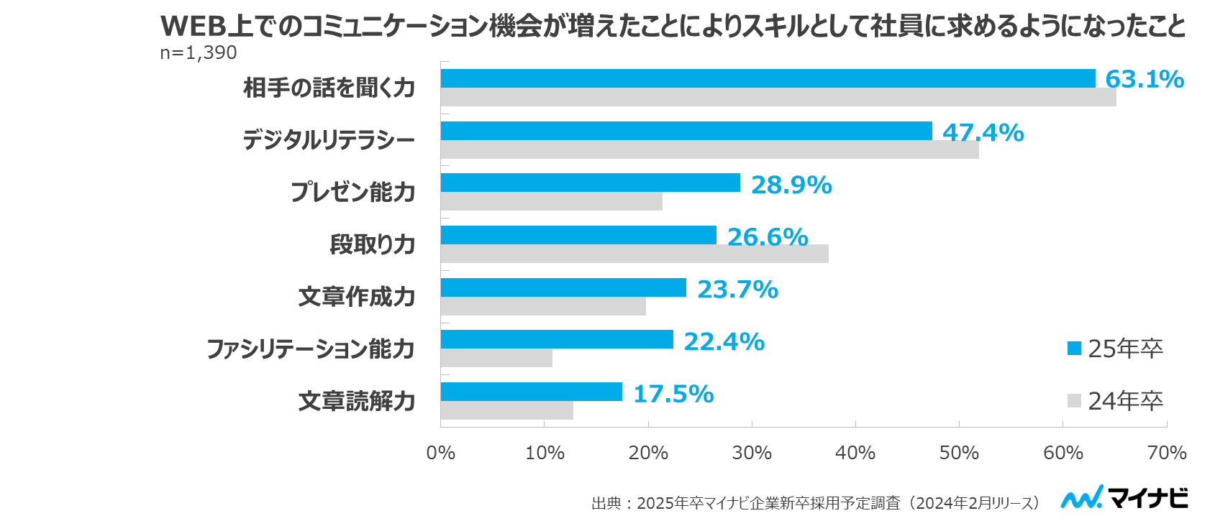
【2025年卒】企業調査
24年卒では低かった3つの項目が伸びており、
まんべんなくWEB上でスキルが求められるようになった

